Slide 1




Закономерности

Slide 2
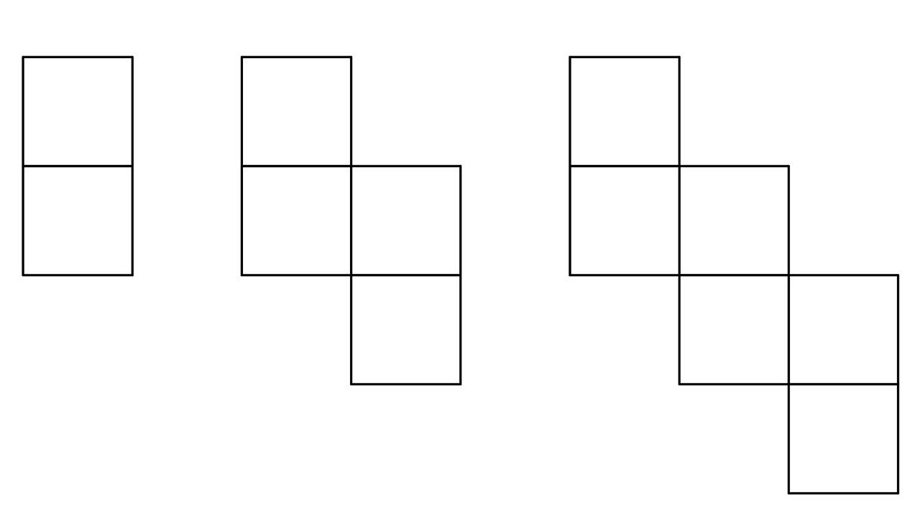
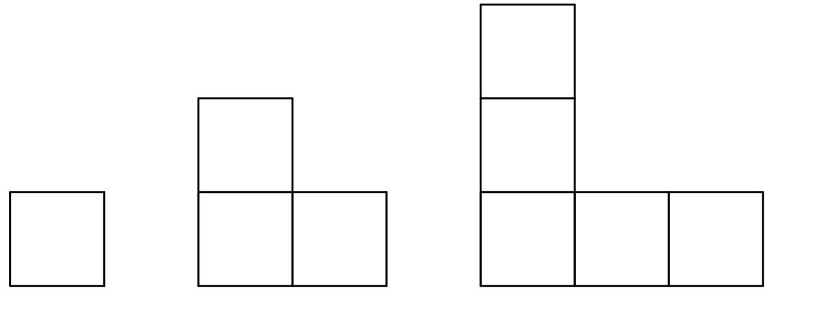
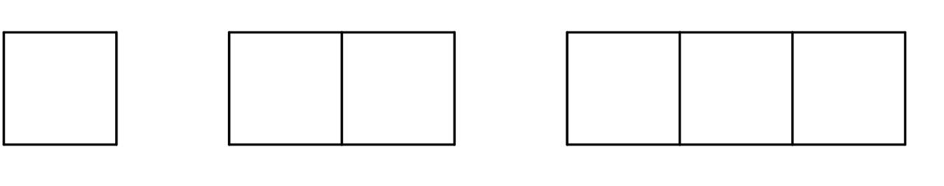
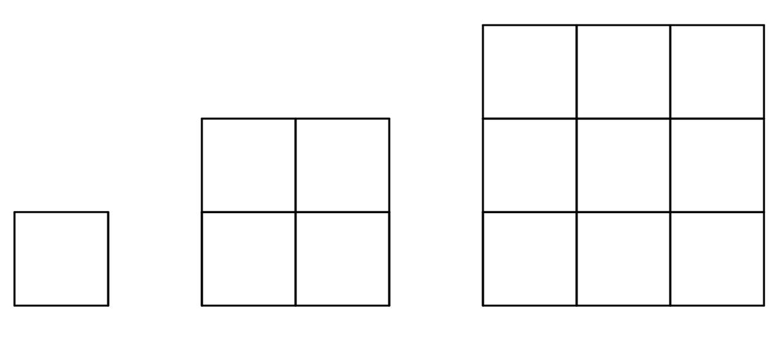
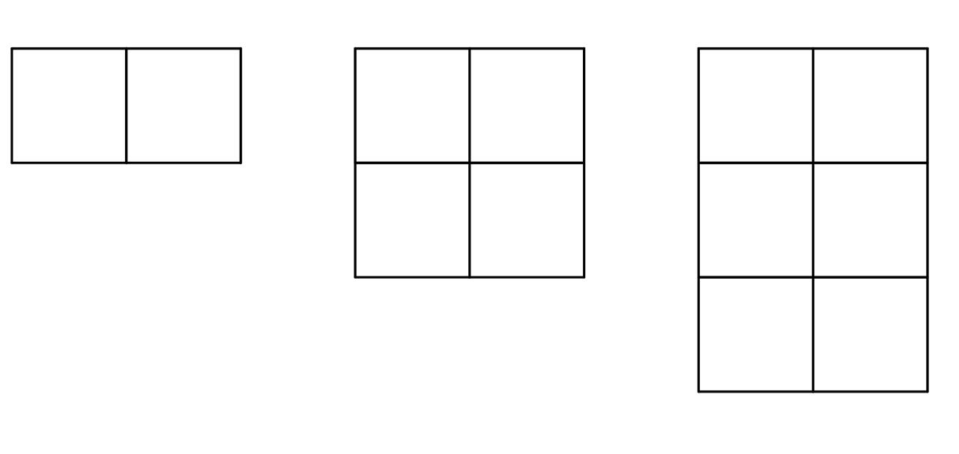


Задача 1
Нарисуйте следующую картинку в ряду:

Slide 3

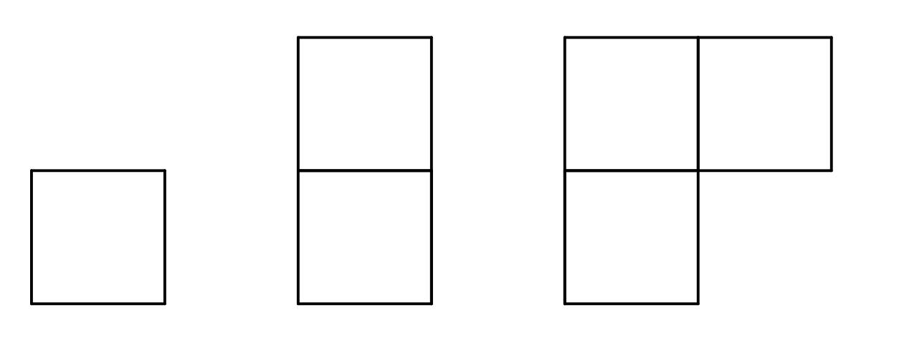
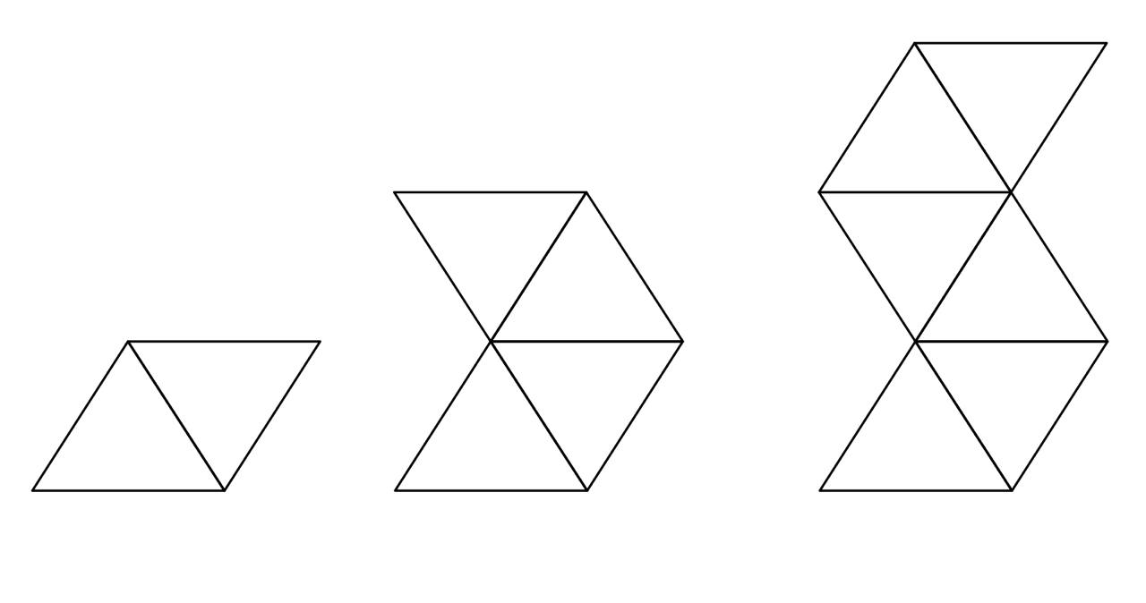
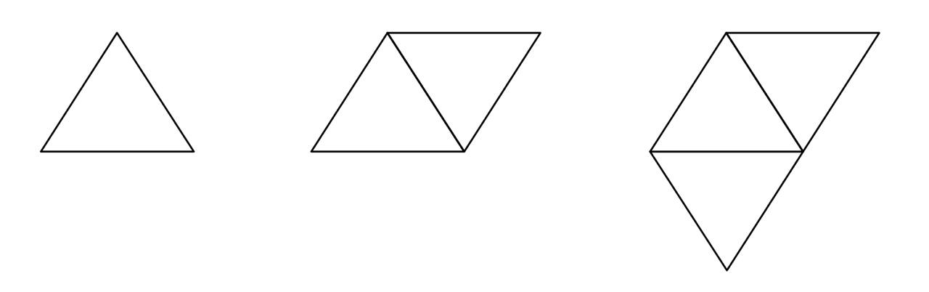
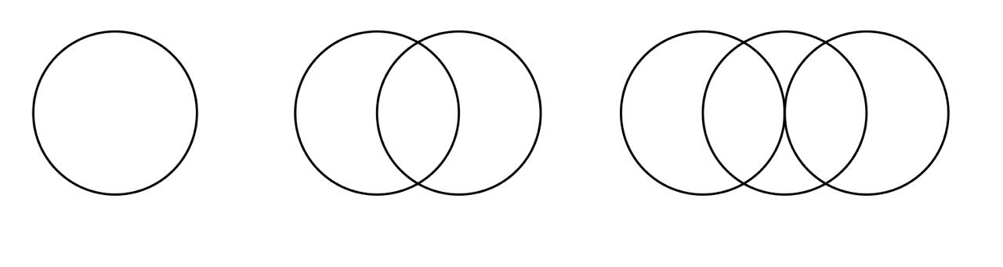
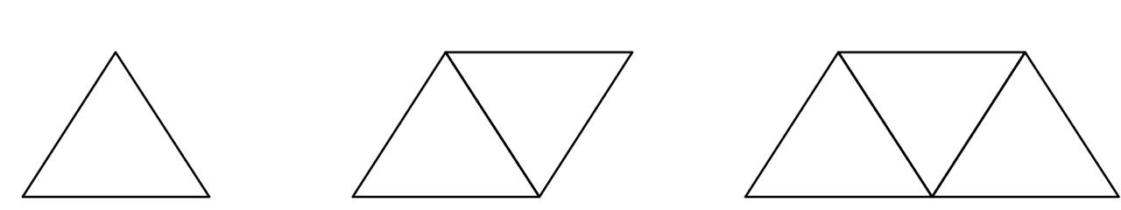
Задача 1
Нарисуйте следующую картинку в ряду:

Slide 4
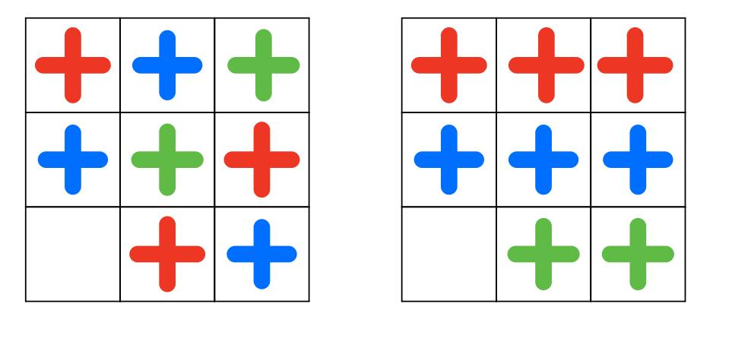
Задача 2
Определите закономерность и скажите, что нарисовано в пустой ячейке?

Slide 5
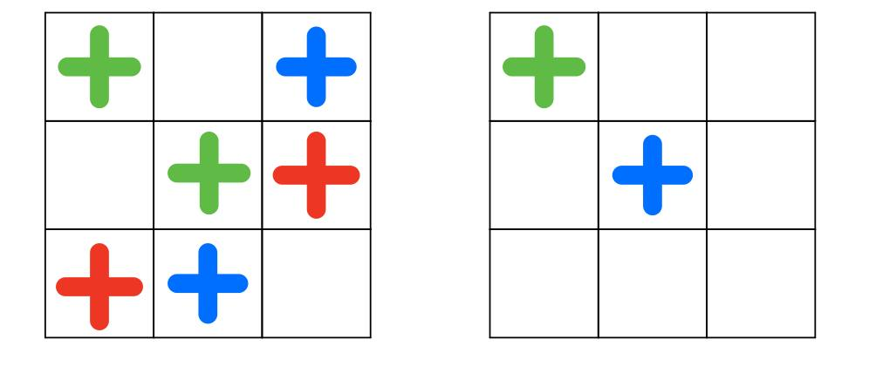
Задача 3
Зная, что закономерность следующая: в каждой строке и столбце не должен повторяться цвет фигуры, укажите, что стоит в левом нижнем углу на каждой из картинок:

Slide 6
Задача 4
Продолжите последовательность чисел:
1, 11, 111, 1111… 1, 2, 3, 4, …
1, 3, 5, 7, …
1, 4, 7, 10, …
1, 1, 2, 3, 5, 8, …
1, 2, 1, 2, …
1, 2, 1, 3, 1, 4, …
1, 1, 2, 1, 2, 3, …

Slide 7
Задача 5
В каждой цепочке найдите закономерность и вставьте пропущенные числа:
3, 6, _, 12, 15, 18, …
1, _, 3, _, 5, 6, …
1, 1, _, 2, 3, 3, …
1, 2, 2, 3, _, 3, 4, 4, 4, 4, …
1, 3, 2, 4, _, 5, 4, 6, … 1, 2, 4, 3, 5, 6, 8, _, 9, 10, 12, 11, …

Slide 8
Придумайте свою закономерность!

